Slide 1
Взаимодействие логопеда и родителей: залог успешной коррекции речи
Практические советы и рекомендации
(консультация для родителей)

Slide 2
Почему важно участие родителей?
Речевое развитие ребенка — это непрерывный процесс, который происходит не только в детском саду, но и дома. Участие родителей в коррекционной работе значительно ускоряет прогресс и закрепляет полученные навыки. Совместные усилия — ключ к успеху!

Slide 3
Практические советы для родителей
Выполнение домашних заданий: Регулярное выполнение заданий логопеда - основа закрепления материала.
Создание речевой среды: Общайтесь с ребенком, читайте ему книги, рассказывайте сказки, пойте песни.
Игры и упражнения: Используйте игровые методы для развития речи (артикуляционная гимнастика, пальчиковая гимнастика, речевые игры).
Позитивный настрой: Поддерживайте ребенка, хвалите его за успехи, создавайте комфортную атмосферу для общения.
Контроль за речью: Следите за правильностью произношения звуков в повседневной речи ребенка, мягко исправляйте ошибки.

Slide 4
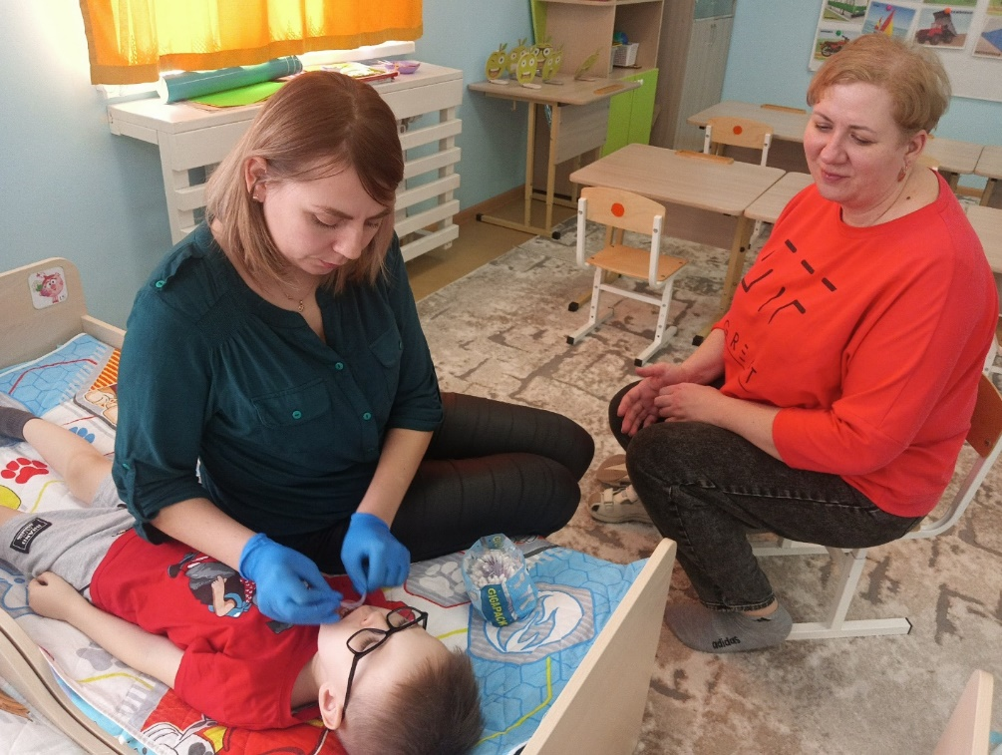
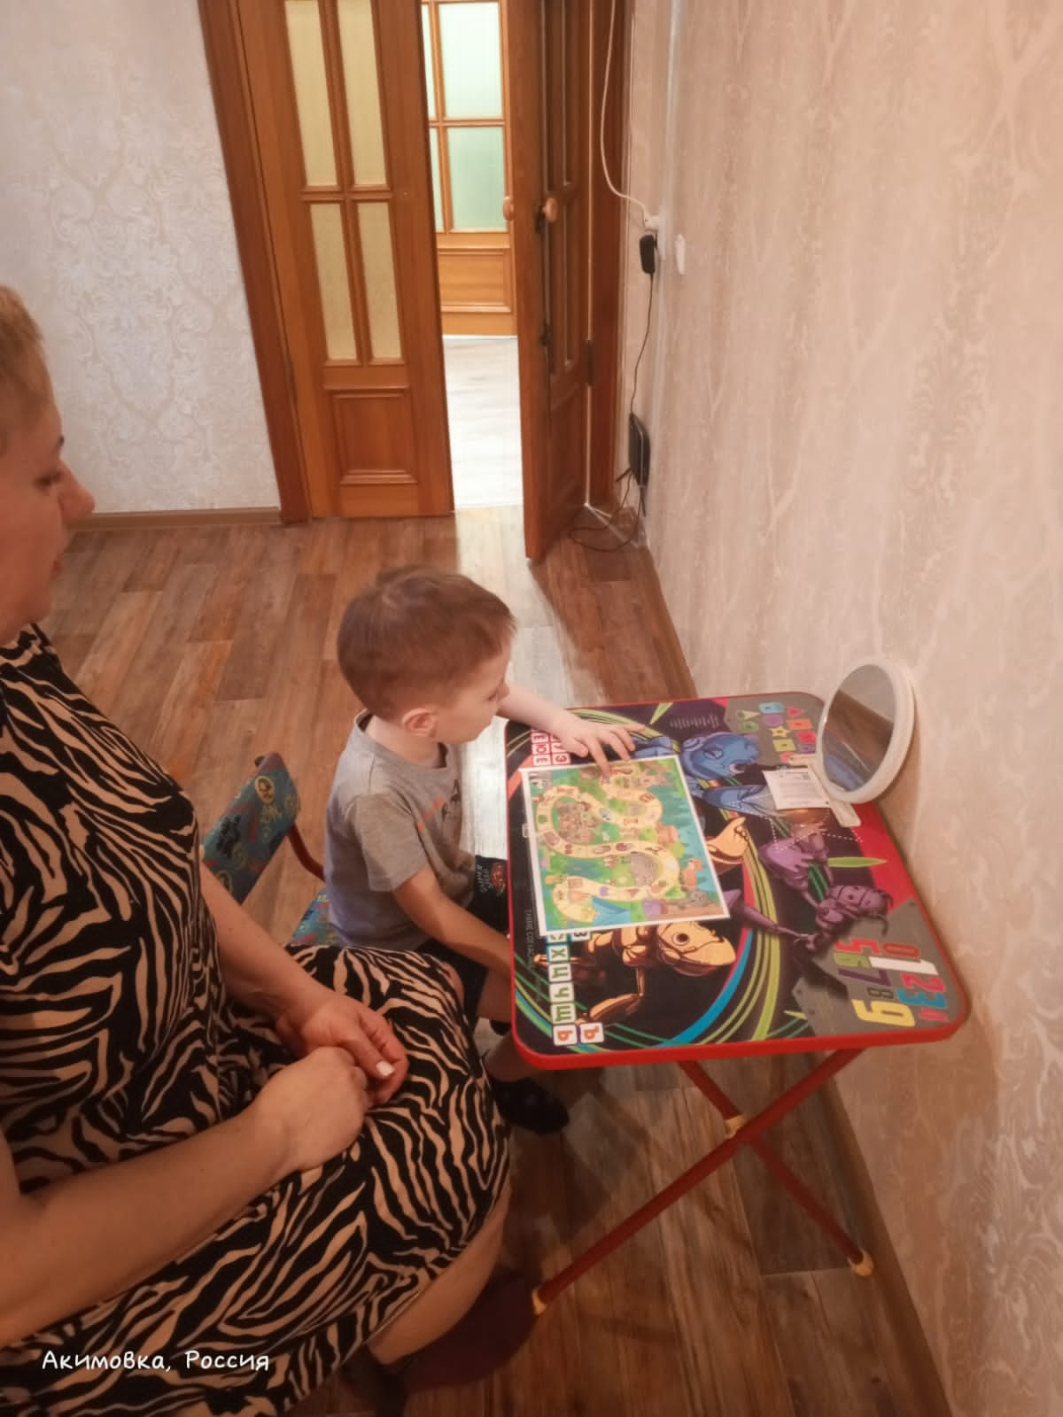
Регулярное выполнение заданий логопеда - основа закрепления материала

Slide 5
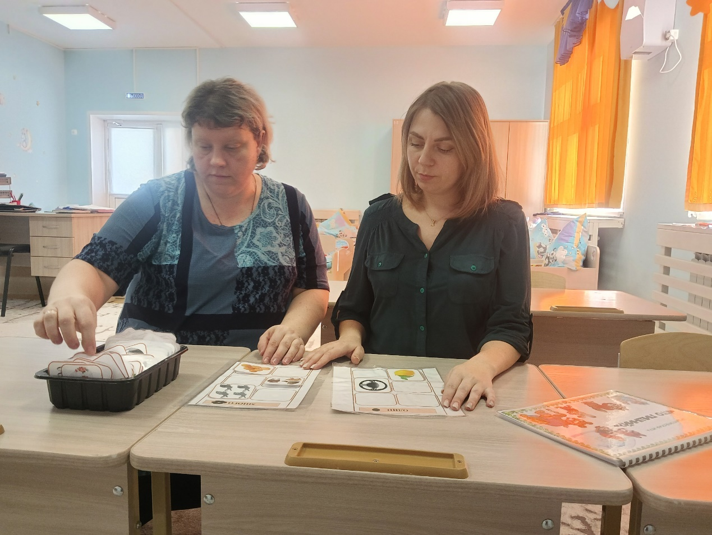
Регулярное выполнение заданий логопеда - основа закрепления материала

Slide 6
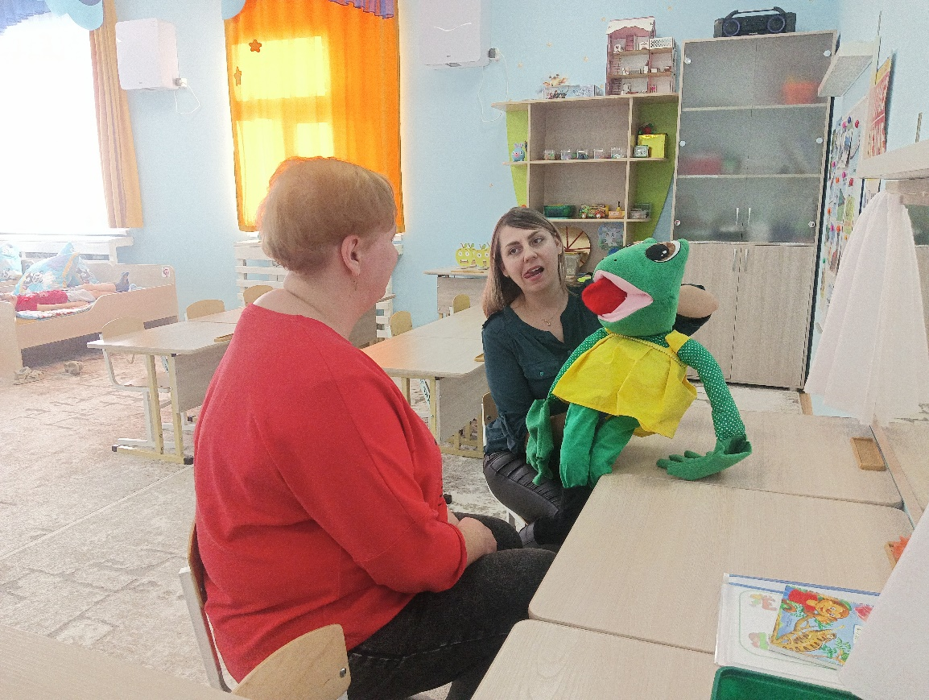
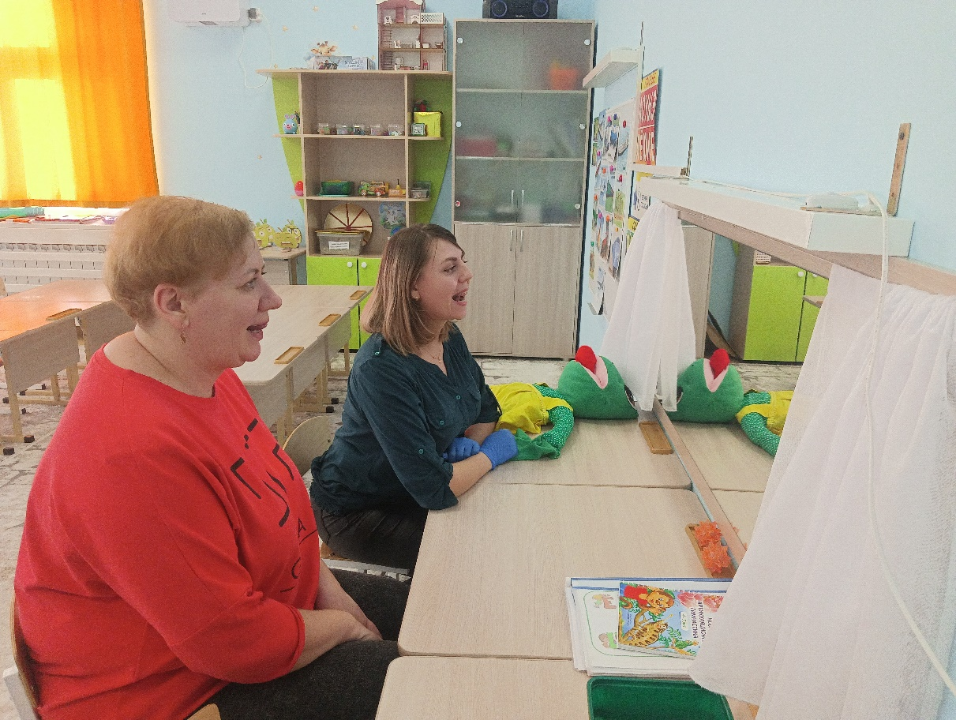
Артикуляционная гимнастика: залог четкой речи
Артикуляционная гимнастика — это комплекс упражнений для развития мышц речевого аппарата. Регулярное выполнение упражнений способствует правильному произношению звуков.

Slide 7
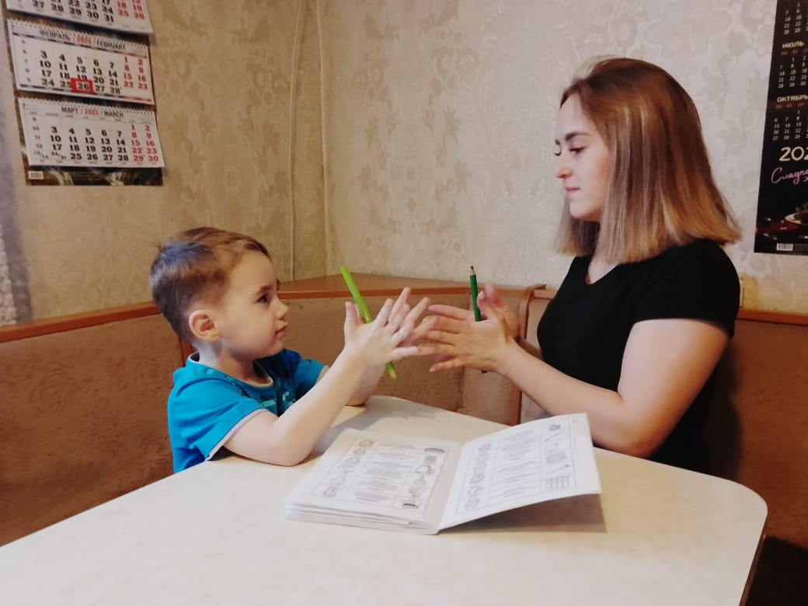
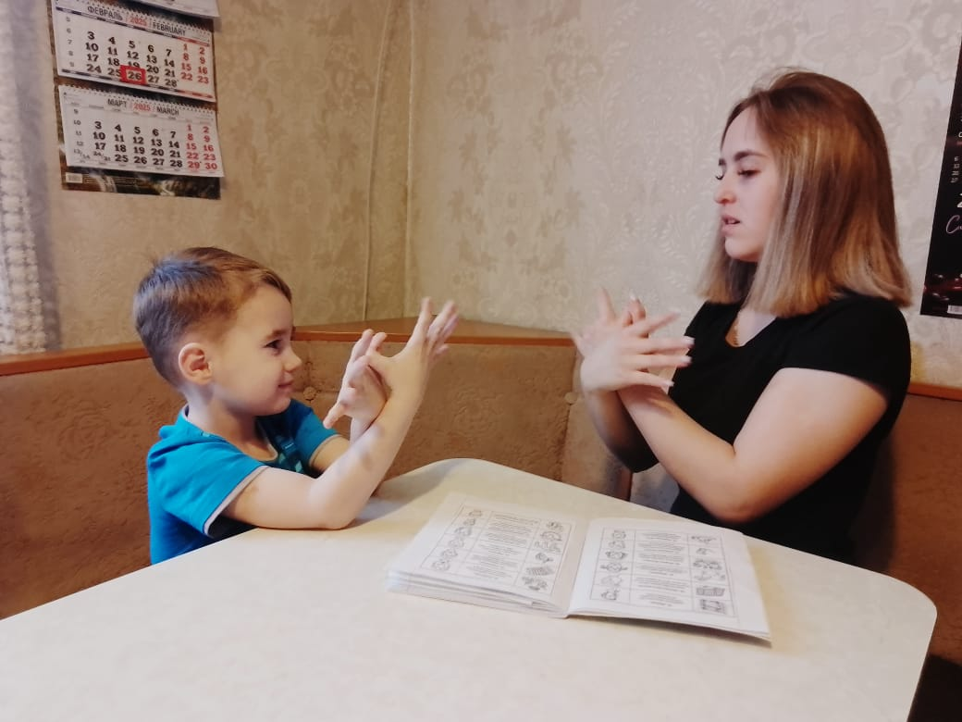
Пальчиковая гимнастика: развиваем мелкую моторику
Развитие мелкой моторики рук напрямую связано с развитием речи. Пальчиковая гимнастика — это веселый и эффективный способ стимулировать речевые зоны мозга.

Slide 8
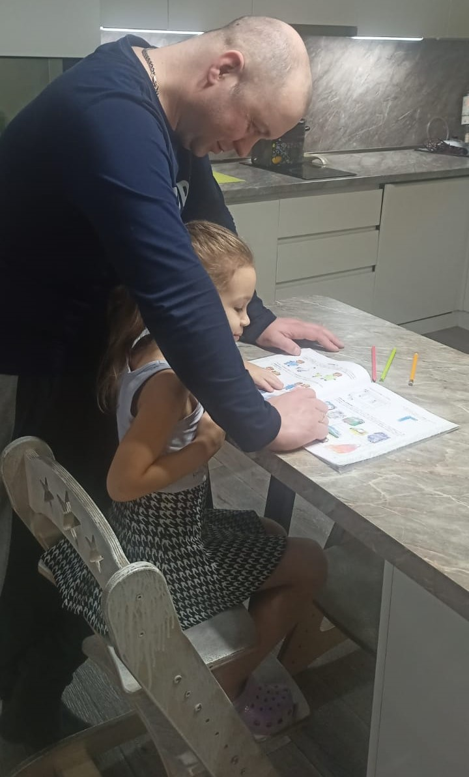
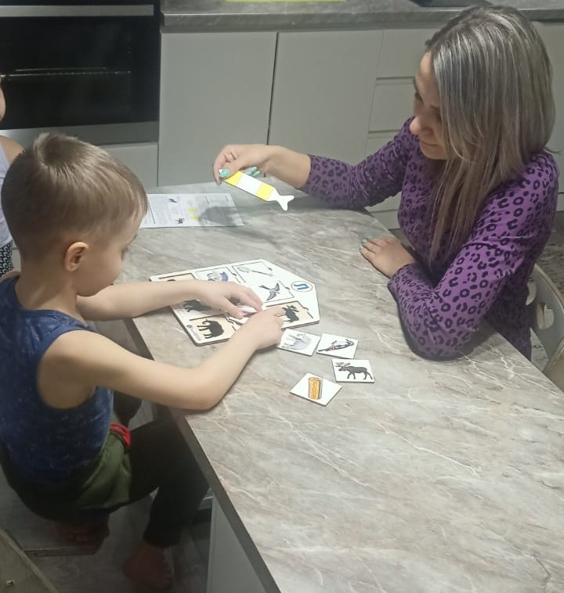
Речевые игры: учимся играя
Речевые игры — это увлекательный способ развития речи ребенка. Они помогают расширить словарный запас, улучшить грамматический строй речи и развить фонематический слух.

Slide 9
Логопедический уголок для родителей – это традиционная, востребованная форма работы; организация информативного блока комплексной коррекционной работы по преодолению речевых нарушений.

Slide 10
Индивидуальные консультации
Если у вас возникли вопросы или вам нужна помощь, обращайтесь к логопеду за индивидуальной консультацией. Мы всегда готовы помочь!

Slide 11
Спасибо за внимание!
Подготовила учитель-логопед Вишневская Марина Владимировна
МАДОУ центр развития воспитанника детский сад № 5 «Академия детства».

